Slide 1
Introduktion til RejsUd - FGU
Webinar Maj 2019

Slide 2
RejsUd-proces (Altid 4-øjne)
FGU
SAM/FGU
FGU
SAM/FGU
Flow i RejsUd
Rejsende
(Sekretær)
Bogfør I Navision
Kontrollant
Godkender
Handling
Opretter afregningen
Kontrollerer rejseregler er overholdt og underskriver afregningen på vegne af den rejsende
Godkender afregning
Samles i én batch pr dag og overføres automatisk til Navision
Bogføres i Navision
4 øjne princip
Brugerne som opretter afregningen er ikke en del af 4 øjne princippet, ved brug af kontrollant som underskriver
Brugeren som udfører den sidste handling inden godkendelsen, ”Underskriver” afregningen (første 2 øjne)
Brugeren som ”Godkender” afregningen (sidste 2 øjne)
2

Slide 3
Standard roller i RejsUd2
Navn | Rettigheder
Rolle RejsUd: Controller | Se-adgang til systemet
Rolle RejsUd: Rejsende | Alm. Rejsende, kan se egne afregninger
Rolle RejsUd: Rejsende (med bestilling) | - inkl. bestilling
Rolle RejsUd: Kontrollant | Kan kontrollere afregninger som sendes til brugeren
Rolle RejsUd: Organisationskontrollant | Kan kontrollere afregninger som sendes til brugeren + behandle alle afregninger til kontrol i øvrigt
Rolle RejsUd: Godkender | Alm. Rejsende + Godkender af afregninger sendt til brugeren (husk prokura). Kan kun se ”egne” afregninger
Rolle RejsUd: Godkender (med bestilling) | - inkl. bestilling
Rolle RejsUd: Fordeler | Kan se og håndtere alle afregninger i flow + opsætte omdirigering på korttransaktioner (indeholdt i organisationskontrollant)
Rolle RejsUd: Fordeler (med bestilling) | - inkl. bestilling
Rolle RejsUd: Lokal systemadministrator | Kan foretage de fleste opsætninger i RejsUd og IndFak
3
OBS: Sekretæren er IKKE en rolle i RejsUd2

Slide 4
Udvalgte administrationsopgaver RejsUd
Oprettelse af brugere, roller samt RejsUd oplysninger pr medarbejder
Tildel prokura (beløbsgrænser) for medarbejdere med rolle ”RejsUd-Godkender” (uafhængig af prokura som er tildelt brugeren i IndFak – som kun gælder faktura)
Vedligeholdelse af kontorhierarki (afspejler godkendelseshierarki og/eller organisationshierarkiet)
Evt opsætning af omdirigeringsregler hvis de afviger fra IndFak godkendelseshierarkiet
Flytning af brugere, så de indsættes i deres respektive godkendelseshierarki/kontorer(værksteder)
Rejsende -> (evt Kontrollant) -> Godkender
Opsæt af nye omkostningstyper og autokontering

Slide 5
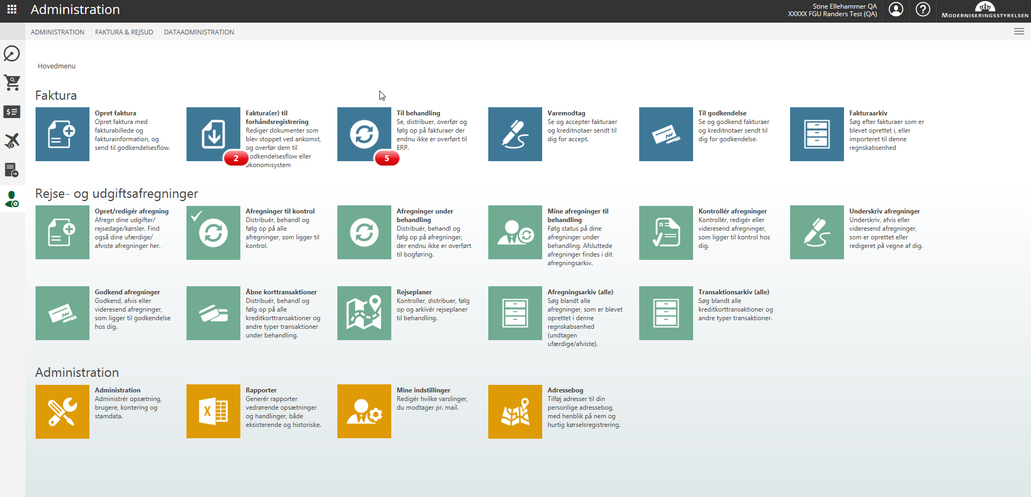
Demo af RejsUd - administration

Slide 6
Spørgsmål?

